Slide 1
Адаптированные образовательные программы в условиях инклюзивного образования в образовательной организации: понятие и разработка
Ковалева Людмила Леонидовна, заместитель директора по УВР МБОУ «СОШ №77» г. Кемерово

Slide 2
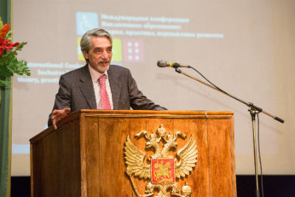
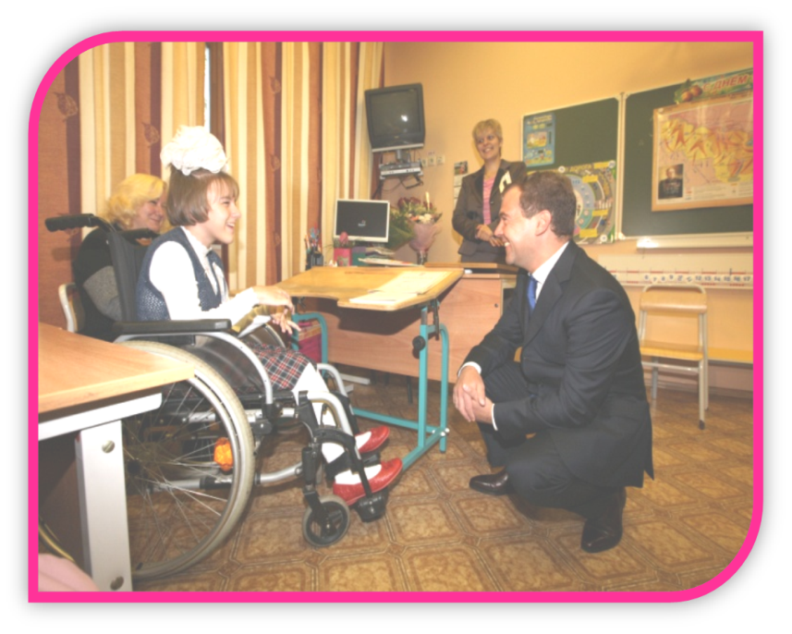
«Нельзя выводить детей туда, где их не понимают».
(Налбандян О.Г., первый проректор МСГИ,
доктор физико-математических наук)
«Образование детей с особыми образовательными потребностями является одной из основных задач страны…»
Из послания Д. Медведева

Slide 3

Инклюзия – глубокое погружение ребёнка в адаптированную образовательную среду и оказание ему и членам его семьи различных поддерживающих услуг.
Главный принцип инклюзивного образования
«Не ребенок подгоняется под существующие в ОО условия и нормы, а, наоборот , вся система образования подстраивается под потребности и возможности конкретного ребенка».

Slide 4

ФЗ «Об образовании в Российской Федерации»
Статья 2 п.27
«Инклюзивное образование -обеспечение равного доступа к образованию для всех обучающихся с учетом разнообразия особых образовательных потребностей и индивидуальных возможностей».
Статья 34 п.2 Обучающиеся имеют право на предоставление условий для обучения с учетом особенностей их психофизического развития и состояния здоровья, в том числе получение социально-педагогической и психологической помощи, бесплатной психолого-медико-педагогической коррекции.

Slide 5
ФЗ «Об образовании в Российской Федерации»
статья 79
П.3. Под специальными условиями для получения образования обучающимися с ограниченными возможностями здоровья в настоящем Федеральном законе понимаются условия обучения, воспитания и развития таких обучающихся, включающие в себя использование специальных образовательных программ и методов обучения и воспитания, специальных учебников, учебных пособий и дидактических материалов, специальных технических средств обучения коллективного и индивидуального пользования, предоставление услуг ассистента (помощника), оказывающего обучающимся необходимую техническую помощь, проведение групповых и индивидуальных коррекционных занятий, обеспечение доступа в здания организаций, осуществляющих образовательную деятельность, и другие условия, без которых невозможно или затруднено освоение образовательных программ обучающимися с ограниченными возможностями здоровья.
П.4. Образование обучающихся с ограниченными возможностями здоровья может быть организовано как совместно с другими обучающимися, так и в отдельных классах, группах или в отдельных организациях, осуществляющих образовательную деятельность.

Slide 6

Обязательные условия инклюзии ребенка с ограниченными возможностями здоровья в общеобразовательную среду:
- желание родителей обучать своего ребенка вместе с нормально развивающимися сверстниками, стремление и готовность семьи систематически помогать ребенку в процессе обучения;
- наличие возможности подобрать ребенку тот вариант организации инклюзивного обучения, который является доступным и полезным для его развития;
- наличие возможности систематически оказывать инклюзивному ребенку необходимую ему квалифицированную специальную медико-психолого-педагогическую помощь;
- психологическая готовность ребенка с особыми образовательными потребностями к совместному обучению с нормально развивающимися сверстниками;
- готовность образовательного учреждения принять детей с ограниченными возможностями здоровья.

Slide 7
Инклюзивная образовательная организация нужна всем:
Детям с ОВЗ
Оптимальные условия социализации и полноценного развития
Нормально-развивающимся школьникам
Учителям
Поиск новых методов преподавания, новая педагогическая позиция
Школе
Новые ценности, новое оборудование, новые образовательные технологии
Семье
Сохранение ребёнка, развитие ответственной родительской позиции
Обществу
Общественная безопасность, гражданские свободы, равные права, ценность человеческого достоинства и индивидуальности
Опыт преодоления своих ограничений, ценность здоровья, лекарство от лени

Slide 8
Программно-методическое обеспечение инклюзивного образовательного образования отражается в трех документах:
– программе коррекционной работы, являющейся составной частью основной образовательной программы, разрабатываемой образовательной организацией на основе рекомендуемого перечня общеобразовательных программ,
- адаптированной основной образовательной программе
- адаптированной образовательной программе, разрабатываемой с учетом индивидуальных особенностей ребенка.

Slide 9
Разработка АОП НОО для обучающихся с ОВЗ
Адаптированная основная образовательная программа (АООП) – образовательная программа, адаптированная для обучения определенных категорий лиц с ограниченными возможностями здоровья, в том числе с инвалидностью, т.е. образовательная программа специальных (коррекционных) образовательных учреждений
I-VIII видов (ФЗ № 273, ст.2, п. 28).
Разрабатывается на категорию детей (класс)
Адаптированная образовательная программа (АОП) – это образовательная программа, адаптированная для обучения ребенка с ОВЗ (в том числе с инвалидностью), разрабатывается на базе основной общеобразовательной программы, с учетом адаптированной основной образовательной программы и в соответствии с психофизическими особенностями и особыми образовательными потребностями категории лиц с ОВЗ.
Разрабатывается на конкретного ребенка с учетом индивидуальной программы реабилитации

Slide 10
Таким образом, обучение детей с ОВЗ в условиях общеобразовательной организации может осуществляться либо по адаптированной образовательной программе (АОП), разработанной для каждого ребенка с ОВЗ, обучающихся в общеобразовательном классе, либо в условиях образовательной организации (класса) для детей глухих, слабослышащих, позднооглохших, слепых, слабовидящих, с тяжелыми нарушениями речи, с нарушениями опорно-двигательного аппарата, с задержкой психического развития, с умственной отсталостью, с расстройствами аутистического спектра, со сложными дефектами, осуществляющей образовательную деятельность по адаптированной основной общеобразовательной программ (АООП), т.е. образовательной программой, адаптированной для обучения определенной категории лиц с ограниченными возможностями здоровья (до 01.09.2013г. - образовательные программы специальных (коррекционных) образовательных учреждений I-VIII видов
(Статья 79, п.5. ФЗ № 273 от 29.12.2012г.).

Slide 11
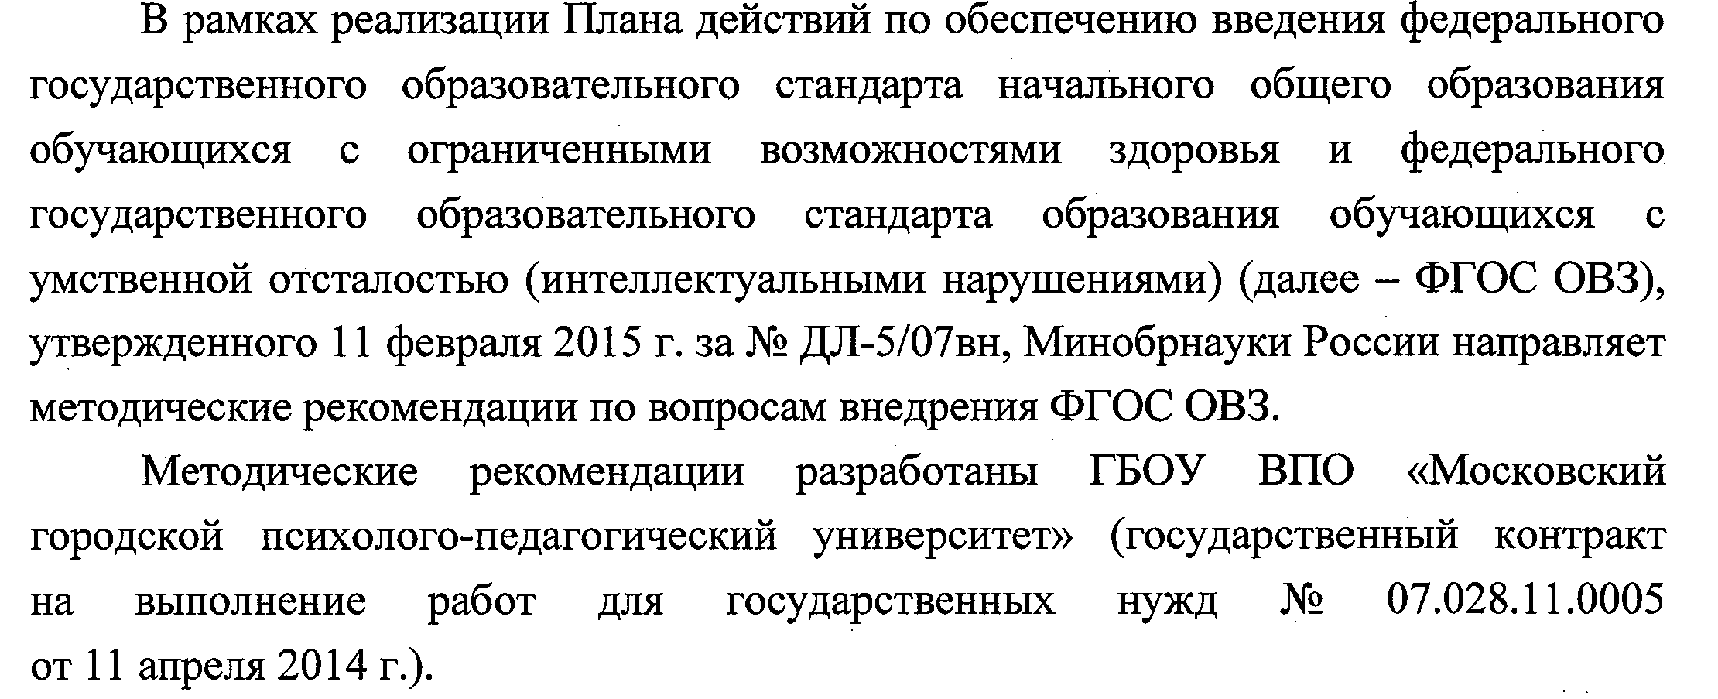
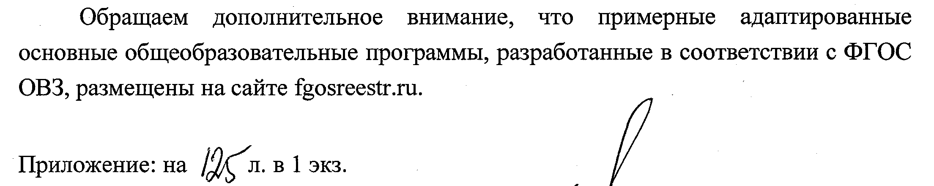
Письмо Минобрнауки РФ от 11 марта 2016 № ВК-452/07

Slide 12
ПРИМЕРНАЯ АДАПТИРОВАННАЯ ОСНОВНАЯ ОБЩЕОБРАЗОВАТЕЛЬНАЯ ПРОГРАММА НАЧАЛЬНОГО ОБЩЕГО ОБРАЗОВАНИЯ СЛЕПЫХ ОБУЧАЮЩИХСЯ
Одобрена решением федерального учебно-методического объединения по общему образованию от 22.12.2015 г. Протокол №4/15
ПРИМЕРНАЯ АДАПТИРОВАННАЯ ОСНОВНАЯ ОБЩЕОБРАЗОВАТЕЛЬНАЯ ПРОГРАММА НАЧАЛЬНОГО ОБЩЕГО ОБРАЗОВАНИЯ СЛАБОСЛЫШАЩИХ И ПОЗДНООГЛОХШИХ ОБУЧАЮЩИХСЯ
Одобрена решением федерального учебно-методического объединения по общему образованию от 22.12.2015 г. Протокол №4/15
ПРИМЕРНАЯ АДАПТИРОВАННАЯ ОСНОВНАЯ ОБЩЕОБРАЗОВАТЕЛЬНАЯ ПРОГРАММА НАЧАЛЬНОГО ОБЩЕГО ОБРАЗОВАНИЯ ОБУЧАЮЩИХСЯ С УМСТВЕННОЙ ОТСТАЛОСТЬЮ
Одобрена решением федерального учебно-методического объединения по общему образованию от 22.12.2015 г. Протокол №4/15
ПРИМЕРНАЯ АДАПТИРОВАННАЯ ОСНОВНАЯ ОБЩЕОБРАЗОВАТЕЛЬНАЯ ПРОГРАММА НАЧАЛЬНОГО ОБЩЕГО ОБРАЗОВАНИЯ ОБУЧАЮЩИХСЯ С ТЯЖЕЛЫМИ НАРУШЕНИЯМИ РЕЧИ
Одобрена решением федерального учебно-методического объединения по общему образованию от 22.12.2015 г. Протокол №4/15

Slide 13
ПРИМЕРНАЯ АДАПТИРОВАННАЯ ОСНОВНАЯ ОБЩЕОБРАЗОВАТЕЛЬНАЯ ПРОГРАММА НАЧАЛЬНОГО ОБЩЕГО ОБРАЗОВАНИЯ ОБУЧАЮЩИХСЯ С РАССТРОЙСТВАМИ АУТИСТИЧЕСКОГО СПЕКТРА
Одобрена решением 22 декабря 2015 г. Протокол №4/15
ПРИМЕРНАЯ АДАПТИРОВАННАЯ ОСНОВНАЯ ОБЩЕОБРАЗОВАТЕЛЬНАЯ ПРОГРАММА НАЧАЛЬНОГО ОБЩЕГО ОБРАЗОВАНИЯ ОБУЧАЮЩИХСЯ С НАРУШЕНИЯМИ ОПОРНО-ДВИГАТЕЛЬНОГО АППАРАТА
Одобрена решением от 22.12.2015 г. Протокол №4/15
ПРИМЕРНАЯ АДАПТИРОВАННАЯ ОСНОВНАЯ ОБЩЕОБРАЗОВАТЕЛЬНАЯ ПРОГРАММА НАЧАЛЬНОГО ОБЩЕГО ОБРАЗОВАНИЯ ОБУЧАЮЩИХСЯ С ЗАДЕРЖКОЙ ПСИХИЧЕСКОГО РАЗВИТИЯ
Одобрена решением от 22.12.2015 г. Протокол №4/15
ПРИМЕРНАЯ АДАПТИРОВАННАЯ ОСНОВНАЯ ОБЩЕОБРАЗОВАТЕЛЬНАЯ ПРОГРАММА НАЧАЛЬНОГО ОБЩЕГО ОБРАЗОВАНИЯ ДЛЯ СЛАБОВИДЯЩИХ ОБУЧАЮЩИХСЯ
Одобрена решением от 22 декабря 2015 г. Протокол №4/15
ПРИМЕРНАЯ АДАПТИРОВАННАЯ ОСНОВНАЯ ОБЩЕОБРАЗОВАТЕЛЬНАЯ ПРОГРАММА НАЧАЛЬНОГО ОБЩЕГО ОБРАЗОВАНИЯ ГЛУХИХ ОБУЧАЮЩИХСЯ
Одобрена решением от 22 декабря 2015. Протокол №4/15

Slide 14
ХАРАКТЕРИСТИКА ТРЕБОВАНИЙ
Федерального государственного образовательного стандарта
начального общего образования обучающихся
с ограниченными возможностями здоровья
Категория детей | Вариант программы
Глухие | I, II, III, IV
Слабослышащие | I, II, III
Слепые | I, II, III, IV
Слабовидящие | I, II, III
Обучающиеся с нарушениями речи | I, II
Обучающиеся с нарушениями опорно-двигательного аппарата | I, II, III, IV
Обучающиеся с задержкой психического развития | I, II
Обучающиеся с расстройствами аутистического спектра | I, II, III, IV

Slide 15
Адаптированная основная образовательная программа и адаптированная образовательная программа
В письме Министерства образования и науки РФ от 19 апреля 2011 г. N 03-255 "О введении федерального государственного образовательного стандарта общего образования" дано разъяснение, что стандарт учитывает образовательные потребности детей с ограниченными возможностями здоровья. В основной образовательной программе начального и основного общего образования, которая должна быть разработана в образовательном учреждении на основе ФГОС, можно заложить все специфические особенности обучения детей с ограниченными возможностями здоровья: увеличение сроков обучения; программу коррекционной работы; специальные пропедевтические разделы, направленные на подготовку обучающихся к освоению основной образовательной программы; особые материально-технические условия реализации основной образовательной программы и др..
  АООП и АОП разрабатываются самостоятельно (!!!) образовательной организацией с учетом федеральных государственных образовательных стандартов образования детей с ОВЗ на основании основной общеобразовательной программы и в соответствии с особыми образовательными потребностями лиц с ОВЗ.

Slide 16

Зарегистрировано в Минюсте России 3 февраля 2015 г. N 35847
МИНИСТЕРСТВО ОБРАЗОВАНИЯ И НАУКИ РОССИЙСКОЙ ФЕДЕРАЦИИ
ПРИКАЗ
от 19 декабря 2014 г. N 1598
ОБ УТВЕРЖДЕНИИ ФЕДЕРАЛЬНОГО ГОСУДАРСТВЕННОГО ОБРАЗОВАТЕЛЬНОГО СТАНДАРТА НАЧАЛЬНОГО ОБЩЕГО ОБРАЗОВАНИЯ ОБУЧАЮЩИХСЯ С ОГРАНИЧЕННЫМИ ВОЗМОЖНОСТЯМИ ЗДОРОВЬЯ (ФГОС НОО ОВЗ)

Slide 17

Важно: представленная последовательность действий специалистов ОО возможна при наличии у ребенка, поступающего в образовательную организацию, статуса «ребенок-инвалид» и рекомендаций ИПР и/или статуса «ребенок с ОВЗ» и рекомендаций врачебной комиссии и ПМПК по организации для него специальных образовательных условий.
При отсутствии данных рекомендаций первым шагом администрации и специалистов будет выявление ребенка с ОВЗ и проведение работы с родителями такого обучающегося с целью направления его на ПМПК.
При условии несогласия родителей на прохождение ПМПК и психолого-педагогическое сопровождение, такому ребенку оказываются образовательные услуги на общих основаниях.

Slide 18
Проектирование АОП и АООП учащихся с ОВЗ в образовательной организации
осуществляется в командном межведомственном (ПМПК-ПМПк) и междисциплинарном взаимодействии сотрудников образовательной организации – администрации, учителей и воспитателей, педагогов дополнительного образования, специалистов Службы психолого-педагогического и социального сопровождения.
Индивидуальный образовательный маршрут (и – соответственно – Адаптированная (индивидуальная) образовательная программа) в рамках образовательной организации для ребенка с ОВЗ разрабатывается в несколько этапов.

Slide 19
Предварительный этап
Диагностический этап
Этап разработки
Этап реализации
Анализ и коррекция – заключительный этап

Slide 20
Предварительный этап
Шаги проектирования АОП
Предварительная оценка
образовательных потребностей ребенка и запроса родителей
Оценка требований ФГОС и ОП

Slide 21
Диагностический этап
Шаги проектирования АОП
Изучение результатов
комплексного психолого-педагогического обследования
Описание необходимых
ребенку с ОВЗ специальных образовательных условий с учетом возможностей и
дефицитов

Slide 22
Этап разработки
Шаги проектирования АОП
Проектирование необходимых
структурных составляющих АОП
Определение временных
границ реализации АОП
Четкое формулирование
цели АОП (Совместно с родителями!)
Определение круга
задач в рамках реализации АОП
Определение содержания
АОП (коррекционный, образовательный компоненты)
Планирование форм
реализации разделов АОП
Определение форм и
критериев мониторинга учебных достижений и формирования социальной
компетентности обучающегося

Slide 23
Этап реализации
Организация деятельности учителя и специалистов психолого-педагогического сопровождения
в соответствии с Программой и планом.
Организация мониторинга учебных достижений и социальной компетентности ребенка.
Организация мониторинга эффективности коррекционной работы.

Slide 24
Анализ и коррекция – заключительный этап
Организация деятельности ПМПк по анализу эффективности работы.
Динамики развития и учебных
достижений ребенка
Внесение корректив в АОП

Slide 25

Структура адаптированной основной образовательной программы начального
общего образования (АОП НОО и АООП НОО)
Целевой раздел
Содержательный раздел
Организационный раздел

Slide 26
ЦЕЛЕВОЙ РАЗДЕЛ
1.1 Пояснительная записка
Составляется как в программе по ФГОС, однако указываем, что в программе учитывается специфика психофизического развития детей с ОВЗ, их различия в стартовых возможностях обучения и разнообразие образовательных потребностей.

Slide 27
1.1. ПОЯСНИТЕЛЬНАЯ ЗАПИСКА
Нормативные акты и учебно-методические документы, на основании которых разработана АОП.
Цель и задачи реализации АОП.
Принципы и подходы к формированию АОП НОО.
Общая характеристика программы.
Психолого-педагогическая характеристика обучающихся с ОВЗ.
Описание особых образовательных потребностей обучающихся с ОВЗ.

Slide 28
1.2 Планируемые результаты освоения
АОП НОО и АООП НОО
Формирование универсальных учебных действий, метапредметные результаты.
2) Предметные результаты освоения учебных дисциплин (академические достижения).
3) Личностные результаты обучения по каждому направлению (освоение жизненной компетенции).

Slide 29
1.3 Система оценки достижения планируемых результатов освоения АОП НОО
Согласно требованиям ФГОС НОО, образовательная организация самостоятельно разрабатывает систему оценки образовательных достижений учащихся
Описание направлений и целей оценочной деятельности.
Требования к предметным, метапредметным и личностным результатам на данной ступени образования.
Требования к использованию знаний и умений на практике.
Требования к активности и самостоятельности применения знаний и умений на практике.
Специальные требования к развитию жизненной компетенции.
Формы проведения аттестации.

Slide 30
Личностные результаты оцениваются через портфолио творческих работ и мониторинги, проводимые специалистами.
Оценка метапредметных результатов проводится в ходе различных процедур таких, как:
решение задач творческого и поискового характера;
учебное проектирование;
итоговые проверочные работы;
комплексные работы на межпредметной основе;
мониторинг сформированности основных учебных умений.
В учебной деятельности оценка предметных результатов проводится с помощью диагностических работ (промежуточных и итоговых), направленных на определение уровня освоения темы учащимися.

Slide 31
II | Содержательный раздел
2.1. | Программа формирования универсальных учебных действий.
2.2. | Программа учебных предметов, курсов коррекционно-развивающей области
2.3. | Программа духовно-нравственного развития, воспитания
2.4. | Программа формирования экологической культуры, здорового и безопасного образа жизни
2.5. | Программа коррекционной работы
2.6. | Программа внеурочной деятельности

Slide 32
III. Организационный раздел
Учебный план НОО (предметные и коррекционно-развивающие области, направления внеурочной деятельности).
2. Система специальных условий реализации АОП НОО (п.2.9.11 Стандарта): кадровые условия, финансово-экономические условия, материально-технические условия

Slide 33
Учебный план
(предметные и коррекционно-развивающие области, направления внеурочной деятельности)
Учебный план состоит из двух частей — обязательной части и части,
формируемой участниками образовательных отношений
Обязательная часть
Обязательная часть учебного плана определяет состав учебных
предметов обязательных предметных областей, которые должны быть
реализованы во всех образовательных организациях, реализующих АООП, и учебное время, отводимое на их изучение по классам (годам) обучения.
Формируемая часть
В часть, формируемую участниками образовательных отношений,
входит внеурочная деятельность. В соответствии с требованиями Стандарта внеурочная деятельность организуется по направлениям развития личности (коррекционно-развивающее, нравственное, социальное, общекультурное, спортивно-оздоровительное).

Slide 34
Коррекционно-развивающая область (для детей с ЗПР) включает в себя логопедические, психокоррекционный занятия и ритмику.
Коррекционные курсы проводят либо специалисты (учитель-логопед, учитель-дефектолог, педагог-психолог), либо прошедшие соответствующую переподготовку педагоги.
Для этих категорий специалистов обязательным требованием является прохождение профессиональной переподготовки или курсов повышения квалификации в
области инклюзивного образования, подтвержденной документом установленного образца.

Slide 35
Логопедические занятия
Цель логопедических занятий состоит в диагностике, коррекции и развитии всех сторон речи (фонетико-фонематической, лексико-грамматической, синтаксической), связной речи; формировании навыков вербальной коммуникации.
Основными направлениями логопедической работы является:
диагностика и коррекция звукопроизношения (постановка,
автоматизация и дифференциация звуков речи);
диагностика и коррекция лексической стороны речи;
диагностика и коррекция грамматического строя речи (синтаксической
структуры речевых высказываний, словоизменения и словообразования);
коррекция диалогической и формирование монологической форм речи;
развитие коммуникативной функции речи;
коррекция нарушений чтения и письма;
расширение представлений об окружающей действительности;
развитие познавательной сферы (мышления, памяти, внимания).

Slide 36
Психокоррекционные занятия
Цель психокорреционных занятий заключается в применении разных форм взаимодействия с обучающимися, направленными на преодоление или ослабление проблем в психическом и личностном развитии, гармонизацию личности и межличностных отношений учащихся;
формирование навыков адекватного поведения.
Основные направления работы:
диагностика и развитие познавательной сферы (формирование учебной мотивации, активизация сенсорно-перцептивной, мнемической и мыслительной деятельности);
диагностика и развитие эмоционально-личностной сферы (гармонизация пихоэмоционального состояния, формирование позитивного отношения к своему «Я», повышение уверенности в себе, развитие самостоятельности, формирование навыков самоконтроля);
диагностика и развитие коммуникативной сферы и социальная интеграции (развитие способности к эмпатии, сопереживанию);
формирование продуктивных видов взаимодействия с окружающими (в
семье, классе), повышение социального статуса ребенка в коллективе, формирование и развитие навыков социального поведения).

Slide 37

Ритмика
Целью занятий по ритмике является развитие двигательной активности
ребенка в процессе восприятия музыки. На занятиях ритмикой осуществляется коррекция недостатков двигательной, эмоционально-волевой, познавательной сфер, которая достигается средствами музыкально-ритмической деятельности. Занятия способствуют развитию общей и речевой моторики, ориентировке в пространстве, укреплению здоровья, формированию навыков здорового образа жизни у обучающихся с умственной отсталостью (интеллектуальными нарушениями).
Основные направления работы по ритмике:
упражнения на ориентировку в пространстве;
ритмико-гимнастические упражнения (общеразвивающие упражнения,
упражнения на координацию движений, упражнение на расслабление мышц);
упражнения с детскими музыкальными инструментами;
игры под музыку;
танцевальные упражнения.

Slide 38
Таким образом, каждый первоклассник с ЗПР, обучающийся
инклюзивно в общеобразовательной школе, должен получать коррекционную помощь. Учебные предметы в 1 классе для детей с ЗПР (вариант 7.1.) полностью соответствуют ФГОС НОО. Недельный учебный план НОО обучающихся с ЗПР (вариант 7.2.) включает дополнительный первый класс.
Отличия составляет наличие в Учебном плане для детей с ЗПР
коррекционно-развивающей области, которую реализуют специалисты.
ВАЖНО: При составлении учебного плана следует учитывать САНПИН 2.4.2.3286-15 "САНИТАРНО-ЭПИДЕМИОЛОГИЧЕСКИЕ ТРЕБОВАНИЯ К УСЛОВИЯМ И ОРГАНИЗАЦИИ ОБУЧЕНИЯ И ВОСПИТАНИЯ В ОРГАНИЗАЦИЯХ, ОСУЩЕСТВЛЯЮЩИХ ОБРАЗОВАТЕЛЬНУЮ ДЕЯТЕЛЬНОСТЬ ПО АДАПТИРОВАННЫМ ОСНОВНЫМ ОБЩЕОБРАЗОВАТЕЛЬНЫМ ПРОГРАММАМ ДЛЯ ОБУЧАЮЩИХСЯ С ОГРАНИЧЕННЫМИ ВОЗМОЖНОСТЯМИ ЗДОРОВЬЯ"
(ПОСТАНОВЛЕНИЕ от 10 июля 2015 г. N 26
Зарегистрировано в Минюсте России 14 августа 2015 г. N 38528)
8.2. Учебные занятия для обучающихся с ОВЗ организуются
в первую смену по 5-ти дневной учебной неделе.
Учебные занятия начинаются не ранее 8 часов.

Slide 39
САНПИН 2.4.2.3286-15 (П.8.4 таблица №1)
Гигиенические требования к максимальному общему объему недельной нагрузки обучающихся с ОВЗ
Классы | Максимально допустимая недельная нагрузка в академических часах
 | Урочная деятельность (аудиторная недельная нагрузка) | Внеурочная деятельность <***>
Начальное общее образование
1 (1 дополнительный) | 21 | до 10
2 - 4 (5 <*>, 6 <**>) | 23 | до 10
Основное общее образование
5 | 29 | до 10
6 | 30 | до 10
7 | 32 | до 10
8 - 9 | 33 | до 10
Среднее общее образование
10 - 11 (12) | 34 | до 10
Примечание: <*> 5 класс - для глухих, слабослышащих и позднооглохших, слепых и слабовидящих обучающихся и обучающихся с расстройствами аутистического спектра. <**> 6 класс - для глухих обучающихся и обучающихся с расстройствами аутистического спектра. <***> Часы внеурочной деятельности могут быть реализованы как в течение учебной недели, так и в период каникул, в выходные и праздничные дни. Часы, отведенные на внеурочную деятельность, могут быть использованы для: проведения общественно полезных практик, исследовательской деятельности, реализации образовательных проектов, экскурсий, походов, соревнований, посещений театров, музеев. Допускается перераспределение часов внеурочной деятельности по годам обучения в пределах одного уровня общего образования, а также их суммирование в течение учебного года.

Slide 40
ПРИМЕРНЫЙ УЧЕБНЫЙ ПЛАН
МБОУ «Средняя общеобразовательная школа №77»,
реализующего АООП НОО обучающихся с задержкой психического развития
(для специальных (коррекционных) 1-4 классов (VII вид)) на 2016-2017 учебный год.
Предметные области |  | Классы Учебные предметы |  | Количество часов в неделю
 |  |  | 1В К |  | 1Г К | 1Е К | 2 В К | 3Г К | 3Д К | 4В К | 4Г К | Всего
Русский язык и литературное чтение |  | Русский язык | 5 |  | 5 | 5 | 5 | 5 | 5 | 5 | 5 | 40
 |  | Литературное чтение | 4 |  | 4 | 4 | 4 | 4 | 4 | 3 | 3 | 30
Иностранный язык |  | Английский язык |  |  |  |  | 2 | 2 | 2 | 2 | 2 | 10
Математика и информатика |  | Математика | 4 |  | 4 | 4 | 4 | 4 | 4 | 4 | 4 | 32
Обществознание и естествознание |  | Окружающий мир | 2 |  | 2 | 2 | 2 | 2 | 2 | 2 | 2 | 16
Основы религиозных культур и светской этики |  | Основы религиозных культур и светской этики | - |  | - | - | - | - | - | 1 | 1 | 2
Искусство |  | Музыка | 1 |  | 1 | 1 | 1 | 1 | 1 | 1 | 1 | 8
 |  | Изобразительное искусство | 1 |  | 1 | 1 | 1 | 1 | 1 | 1 | 1 | 8
Технология |  | Технология | 1 |  | 1 | 1 | 1 | 1 | 1 | 1 | 1 | 8
Физическая культура |  | Физическая культура | 3 |  | 3 | 3 | 3 | 3 | 3 | 3 | 3 | 24
ИТОГО |  |  | 21 |  | 21 | 21 | 23 | 23 | 23 | 23 | 23 | 178
Часть, формируемая участниками образовательных отношений |  |  | 0 |  | 0 | 0 | 0 | 0 | 0 | 0 | 0 | 0
Максимально допустимая аудиторная недельная нагрузка при 5-дневной учебной недели |  |  | 21 |  | 21 | 21 | 23 | 23 | 23 | 23 | 23 | 178
Внеурочная деятельность (включая коррекционно-развивающую область) |  |  | 10 |  | 10 | 10 | 10 | 10 | 10 | 10 | 10 | 80
Коррекционно-развивающая область |  |  | 5 |  | 5 | 5 | 5 | 5 | 5 | 5 | 5 | 40
Коррекционно-развивающие занятия |  |  | 5 |  | 5 | 5 | 5 | 5 | 5 | 5 | 5 | 40
Занятия по развитию речи |  |  | 1 |  | 1 | 1 | 1 | 1 | 1 | 1 | 1 | 8
Занятия по развитию познавательных процессов |  |  | 1 |  | 1 | 1 | 1 | 1 | 1 | 1 | 1 | 8
Занятия по формированию навыков здорового образа жизни |  |  | 1 |  | 1 | 1 | 1 | 1 | 1 | 1 | 1 | 8
Коррекционно-развивающие занятия по чистописанию |  |  | 1 |  | 1 | 1 | 1 | 1 | 1 | 1 | 1 | 8
Развитие логического мышления и ИКТ у детей с ЗПР. |  |  | 1 |  | 1 | 1 | 1 | 1 | 1 | 1 | 1 | 8
Направления внеурочной деятельности |  |  | 5 |  | 5 | 5 | 5 | 5 | 5 | 5 | 5 | 40
Спортивно-оздоровительное направление | Ритмика |  | 1 |  | 1 | 1 | 1 | 1 | 1 | 1 | 1 | 8
Общекультурное | ИЗО и художественный труд |  | 1 |  | 1 | 1 | 1 | 1 | 1 | 1 | 1 | 8
Духовно-нравственное | С любовью к городу |  | 1 |  | 1 | 1 | 1 | 1 | 1 | 1 | 1 | 8
Социальное | Школа мастеров |  | 1 |  | 1 | 1 | 1 | 1 | 1 | 1 | 1 | 8
Общекультурное | В мире слов |  | 1 |  | 1 | 1 | 1 | 1 | 1 | 1 | 1 | 8
Максимальная учебная нагрузка на класс (всего к финансированию) |  |  | 31 |  | 31 | 31 | 33 | 33 | 33 | 33 | 33 | 227

Slide 41
Система специальных условий реализации АОП НОО (п.2.9.11 Стандарта)
1. Кадровые условия.
2. Финансово-экономические условия.
3. Материально-технические условия.

Slide 42
Приведем краткое сравнительное описание Программы коррекционной работы в рамках ООП ОО и Адаптированной индивидуальной образовательной программы.
 | Программа коррекционной работы | Адаптированная образовательная программа
Направление деятельности в рамках реализации программы | Коррекция недостатков в физическом и психическом развитии детей с ОВЗ; Оказание помощи в освоении ООП ОО; социальная адаптация; обеспечение условий для реализации ООП ОО | Освоение ОП на уровне, доступном ребенку; социальная адаптация
Срок реализации | 4 года – в соответствии с реализацией содержания ООП, прогнозируемого контингента обучающихся | 1 год – в соответствии с рекомендациями ПМПК о создании специальных образовательных условий
Контингент обучающихся, для которых разрабатывается | Дети различных категорий: с ОВЗ (инвалидностью); дети, имеющие парциальные недостатки в развитии школьно-значимых функций; слабое здоровье; находящиеся в трудной жизненной ситуации и другие. | 1 ребенок из любой категории, имеющий статус «ребенок с ОВЗ» и/или «ребенок-инвалид»

Slide 43
 | Программа коррекционной работы | Адаптированная образовательная программа
Разрабатывается и реализуется | Под руководством администрации ОО специалистами службы психолого-педагогического сопровождения, учителями (воспитателями) | Под руководством администрации ОО (координатора по инклюзии, руководителя СППС) специалистами службы психолого-педагогического сопровождения, учителями (воспитателями) с привлечением родителей ребенка с ОВЗ в рамках деятельности ППк
Утверждается | Управляющим Советом ОО | Директором ОО, подписывается родителями ребенка с ОВЗ
Механизм реализации | Взаимодействие специалистов ОО; социальное партнерство | Взаимодействие в «мини-команде»; взаимодействие с родителями; «гибкая» система «ведения» ребенка в зависимости от актуальных задач

Slide 44
 | Программа коррекционной работы | Адаптированная образовательная программа
Направления коррекционной работы | Диагностическое; коррекционно-развивающее; консультативное; информационно-просветительское; профилактическое; координационное; экспертное | Диагностическое; коррекционно-развивающее; профилактическое, другие – в зависимости от особенностей психофизического развития, индивидуальных возможностей обучающегося с ОВЗ (инвалидностью)
Планируемые результаты коррекционной работы | Освоение ООП всеми категориями детей, требующими организации психолого-педагогического сопровождения | Положительная динамика развития ребенка; освоение ООП на доступном уровне; положительное эмоциональное состояние ребенка, класса; удовлетворенность родителей

Slide 45
Таким образом, Основными механизмами достижения максимальной доступности и индивидуализации образования
для различных категорий обучающихся являются: проектирование образовательного действия в каждой образовательной организации и проектирование индивидуальных образовательных маршрутов (адаптированных образовательных программ) обучающихся и воспитанников с особыми образовательными потребностями. При этом каждая адаптированная образовательная программа нацелена на «преодоление несоответствия между процессом обучения ребёнка с ОВЗ по образовательным программам начального, основного, среднего общего образования и реальными возможностями ребенка, исходя из структуры его
нарушения, познавательных потребностей и возможностей»

Slide 46
Рассматривая нормативно-правовые основы реализации адаптированных образовательных программ в образовательных организациях, реализующих инклюзивную практику, сделаем акцент на трех положениях:
- содержании Индивидуальной программы реабилитации (ИПР от МСЭ) ребенка-инвалида в части мер психолого-педагогической и социальной реабилитации;
- разработке Психолого-медико-педагогической комиссией рекомендаций по организации специальных образовательных условий, в том числе, определении образовательной программы в зависимости от актуального состояния здоровья, индивидуальных психофизических возможностей и особенностей ребенка с ОВЗ (инвалидностью);
- положениях Российского законодательства в области образования, касающихся реализации адаптированной образовательной программы.

Slide 47
“Мы исключили эту часть людей из общества,и надо вернуть их назад, в общество, потому, что они могут нас чему-то научить.”
Жан Ванье
«Из глубины»

Slide 48
Полезные ссылки!
Нормативная документация; методические информационные ресурсы Сайт Минобрнауки — http://mon.gov.ru/
«Российское образование» Федеральный портал (обо всем, что касается Российского образования — нормативные документы, новые стандарты, образовательные ресурсы и т.д.)$ www.edu.ru
Сайт Федерального института педагогических измерений (ФИПИ)
Сайт Федеральной службы по надзору в сфере образования и науки — http://obrnadzor.gov.ru
Издательский дом ПЕРВОЕ СЕНТЯБРЯ: 1september.ru
«Открытый урок» — Фестиваль педагогических идей: http://festival.1september.ru/
Сайт издательства «Просвещение» — http://www.prosv.ru/info
Федеральный центр информационно-образовательных ресурсов —http://fcior.edu.ru/
Интернет портал Про Школу — http://www.proshkolu.ru
Российский общеобразовательный портал — http://www.school.edu.ru
Единое окно доступа к образовательным ресурсам — http://window.edu.ru/
Архив учебных программ и презентаций — http://www.rusedu.ru/
12 Всероссийский Интернет — педсовет — http://pedsovet.org/
Методическая служба Издательство «Бином. Лаборатория знаний» — http://metodist.lbz.ru/
ИнтерНика — открытое педагогическое объединение — http://internika.org
Сеть творческих учителей — http://www.itn.ru

Slide 49

Интернет – ресурсы:
Источник шаблона слайдов :
Ранько Елена Алексеевна, учитель начальных классов МАОУ лицей №21 г. Иваново Сайт: http://elenaranko.ucoz.ru/
http://img-fotki.yandex.ru/get/5634/136487634.a3b/0_d5b7c_44e066c2_XL.png тетрадь
http://energyru.com/vector-clipart/objects-and-things/226-svitki-pero-chernilnica-i-knigi-v-vektore.html
чернильница
http://img-fotki.yandex.ru/get/6703/28257045.10da/0_a8af5_549a1244_XL.png
http://img-fotki.yandex.ru/get/6703/28257045.10db/0_a8b06_ba691d72_XL.png
http://img-fotki.yandex.ru/get/6429/28257045.10db/0_a8b1a_e5c00db1_XL.png
зеленые ленточки
http://papillondereve.p.a.pic.centerblog.net/5f5774e4.png
бабочка
http://www.ailona.ru/_ph/97/725785527.png
зеленое перо

